Slide 1
Отчет о работе Челябинского регионального отделения РОДК за 2021 год

Slide 2
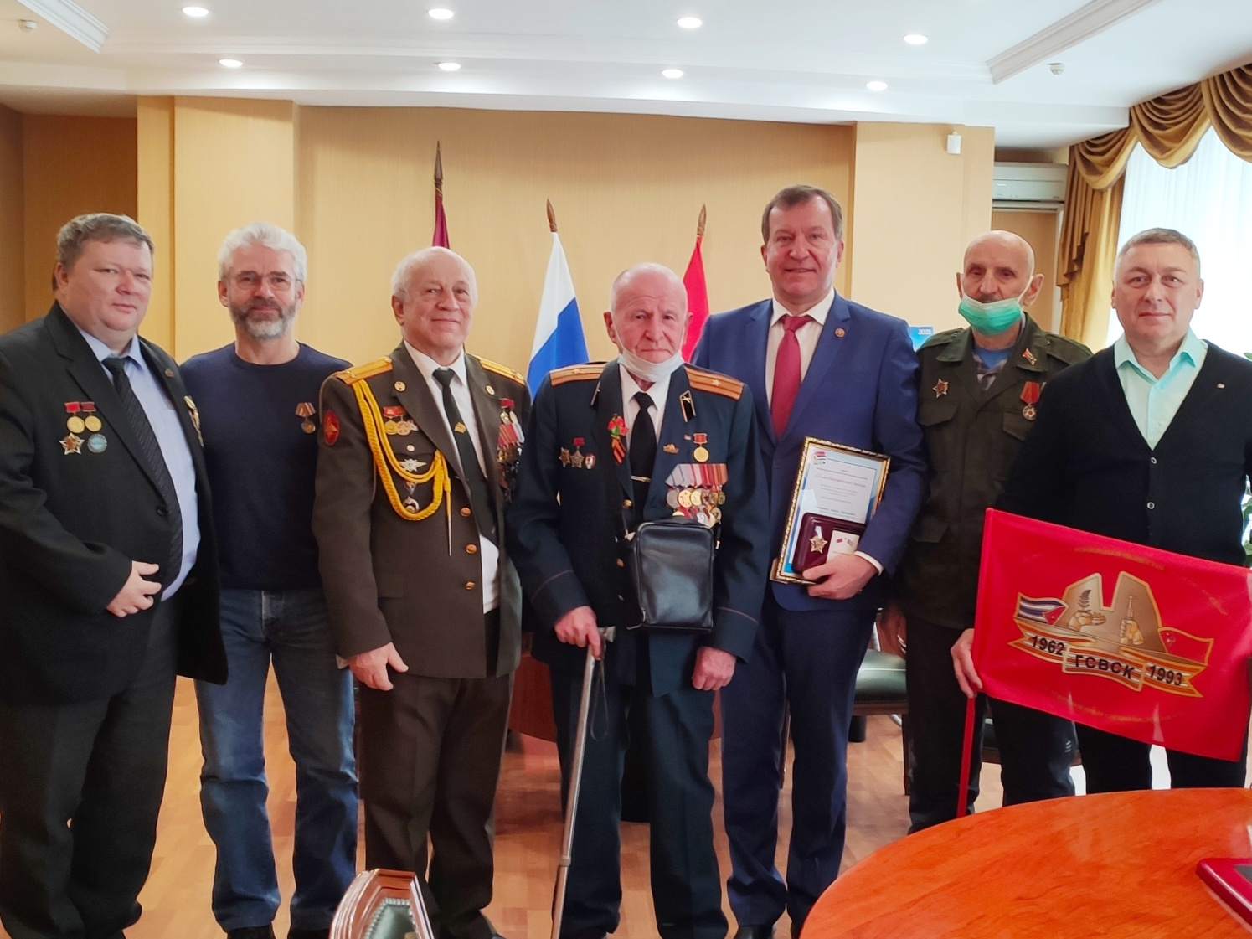
Встреча с южноуральскими воинами-интернационалистами

Slide 3
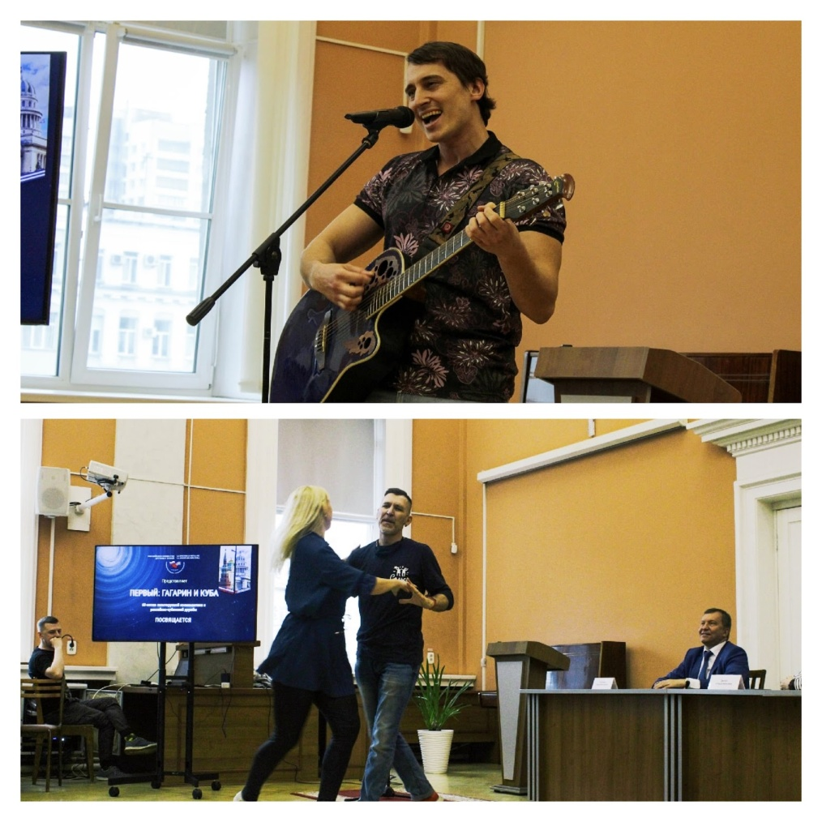
Запуск фотовыставок и мероприятий, посвященных Ю.А. Гагарину

Slide 4
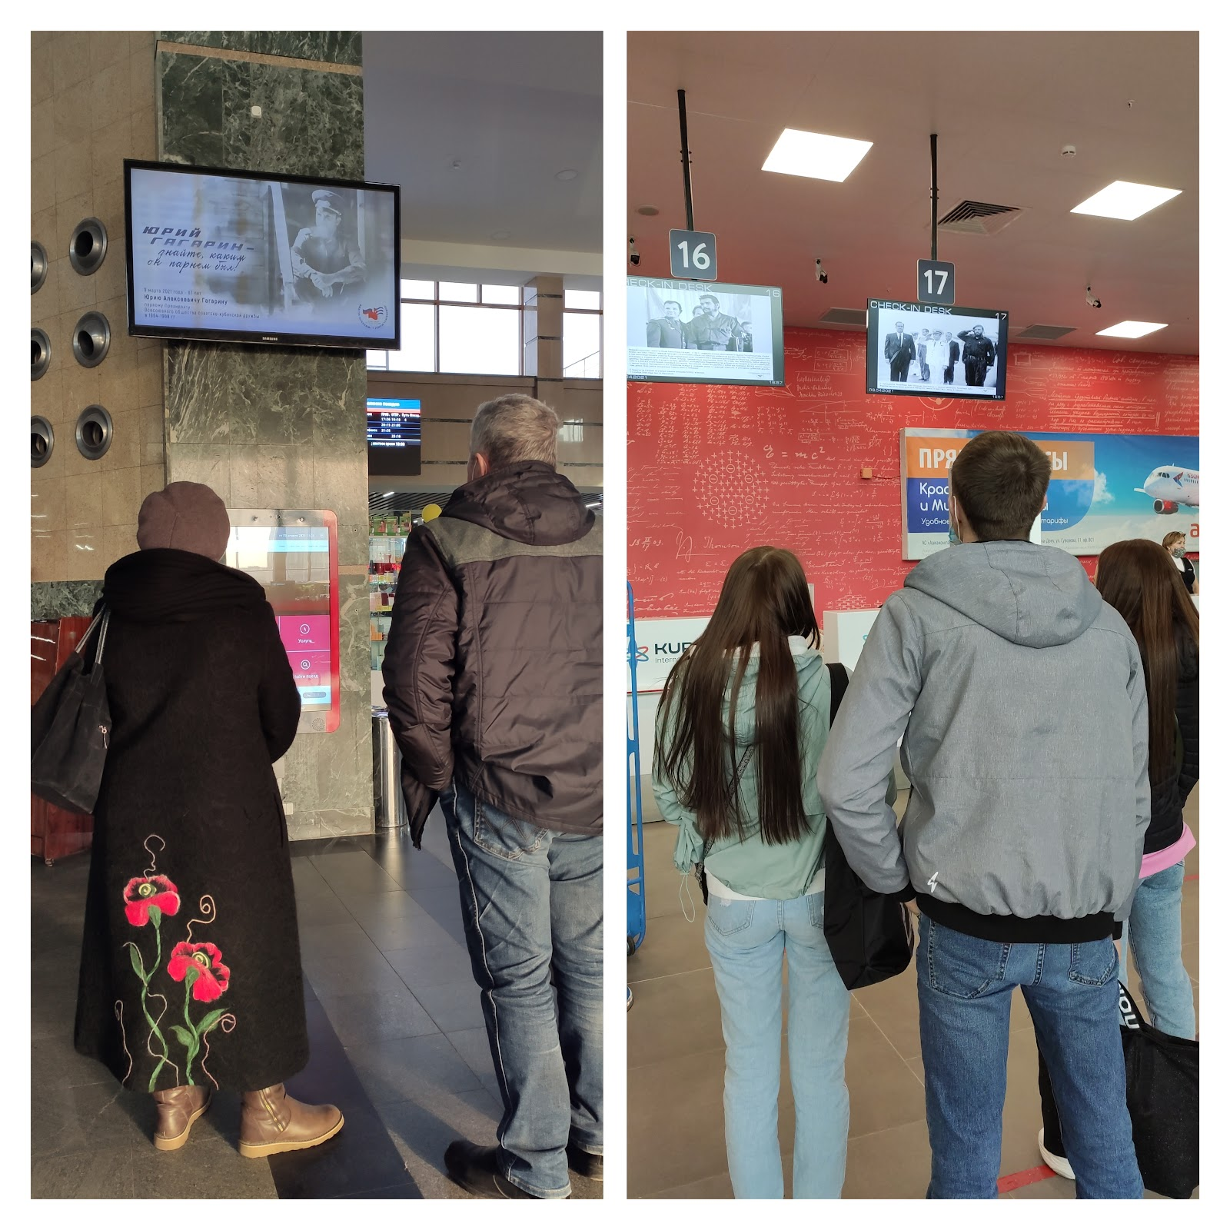
Фотовыставки на вокзалах
и в аэропортах

Slide 5
Сбор средств для гуманитарной помощи кубинскому народу

